Slide 1
Лекция № 3 Исторические истоки формирования Советского Казахстана: трудности коренизации

Slide 2
Вопросы лекции
1. Октябрьский переворот. Приход к власти большевиков.
2. Казахстан в годы гражданской войны 1918-1920 гг.
3. Становление казахской советской государственности

Slide 3
1. Октябрьский переворот. Приход к власти большевиков.
С мая 1917 года активизировалось революционное движение:
создавались Советы казахских депутатов;
повсеместно проходили забастовки рабочих на предприятиях и рудниках с требованиями социальных благ;
вспыхивали аграрные восстания шаруа и переселенцев.

Slide 4
29 августа 1917 года Советы взяли всю полноту власти в Перовске, это первый город на территории Казахстана, принявший такое решение. 5 сентября аналогичное решение было принято Семипалатинским Советом рабочих и солдатских депутатов, а позднее Черняевским, Аулие-Атинским, Петропавловским Советами. В октябре на сторону Советов перешли солдаты крупных казахстанских гарнизонов, таких как Уральский, Павлодарский, Верненский, Акмолинский и другие.

Slide 5
Осенью 1917 года в России назрел кризис.
16 октября 1917 года на заседании ЦК было решено начать вооруженное восстание, которое началось 24 октября в Петрограде. 25 октября были захвачены все важнейшие объекты столицы: вокзалы, электростанции, телефон, правительственные учреждения, госбанк. Временное правительство свергнуто, министры арестованы.
25-26 октября 1917 года состоялся II Всероссийский съезд Советов, на котором были приняты декреты о мире и земле.

Slide 6
Установление советской власти в Казахстане
Советская власть в Казахстане устанавливалась неравномерно. Этот процесс зависел от следующих условий:
- соотношение классовых сил;
- близость расположения к крупным промышленным центрам и ж/д;
- сплоченность местных рабочих и их связь с полупролетарскими массами села;
- дислокация казачьих формирований;
- наличие солдатских гарнизонов;
- сила национально-освободительного движения.

Slide 7
Мирным путем новая власть была установлена в южных и северных районах, там, где были сильны позиции казаков, большевики брали власть вооруженным путем (Сибирское, Уральское, Оренбургское, Семиреченское казачьи войска).

Slide 8
2. Казахстан в годы гражданской войны 1918-1920 гг.
Победа Октябрьской революции вызвала сопротивление свергнутых эксплуататорских классов, действовавших совместно с иностранными империалистами и под их руководством.

Slide 9
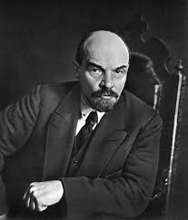
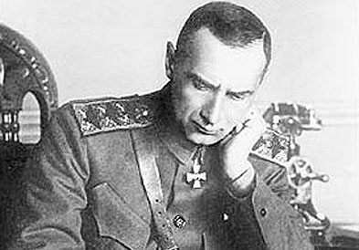
Участники гражданской войны в России Происхождение термина «белые» связано с уже традиционным использованием к началу XX века красного и белого цветов в политических целях. Во времена Великой французской революции монархисты (то есть противники революционных изменений) использовали королевский цвет французской династии — белый — для выражения своих политических взглядов
Красные
Белые
В.И. Ленин
А.В. Колчак

Slide 10
Начало гражданской войны
Началом Гражданской войны является антисоветский мятеж Чехословацкого корпуса в мае 1918 года, военнопленным солдатам которого Советское правительство разрешило вернуться домой. Корпус растянулся через всю Россию и в момент мятежа захватил власть в Новосибирске, Томске, Омске, Петропавловске, Акмолинске, Атбасаре, Кустанае и других городах. В июне 1918 года Советская власть была свергнута в Семипалатинске, Оренбурге. Летом 1918 года большая часть Казахстана была захвачена белогвардейцами.

Slide 11
Особенности гражданской войны на территории Казахстана
1. отсутствие сплошной линии фронта, партизанская борьба;
2. низкий удельный вес пролетариата;
3. дислокация на территории Казахстана четырех казачьих войск (Оренбургского, Уральского, Сибирского, Семиреченского);
4. близость внешних границ и возможность получать белогвардейцам помощь из-за рубежа.

Slide 12
Военный коммунизм
В середине 1918 года в молодой Советской республике возникла необходимость мобилизации всех материальных ресурсов и их экономного распределения. В сложившейся обстановке партия и Советская власть осуществила ряд мер в экономике, получивших в истории название «военного коммунизма». Она была вынужденная, чрезвычайная, временная; была продиктована экономической блокадой, хозяйственной разрухой.

Slide 13
Основные черты военного коммунизма
1) национализация промышленности, ее мобилизация на производство вооружения;
2) максимальная централизация руководством пром. производством и распределением, введение карточной системы. Советское правительство организовало снабжение населения продовольствием и предметами широкого потребления по твердым, очень низким ценам или вообще бесплатно.
3) запрещение частной торговли;
4) всеобщая трудовая повинность;
5) введение продразверстки

Slide 14
Продразверстка
Наркомпрод определял необходимое для удовлетворения неотложных государственных нужд количество продовольствия и фуража, и это количество распределялось (разверстывалось) между производящими губерниями для отчуждения у крестьян. На местах определялось количество хлеба, какое должны были сдать государству отдельные уезды, хозяйства. При этом учитывался социальный тип крестьянского хозяйства: для кулацких устанавливались максимальные нормы, середнякам – значительно ниже, бедняцкие освобождались.

Slide 15
3. Становление казахской советской государственности
Отвергнув идею национального самоопределения и образования автономного Казахстана и Туркестана, провозглашенных в первые месяцы после Октябрьской революции, Советское правительство приступило к созданию унитарного государства.
Гражданская война еще раз показала большевикам, что нельзя не считаться с идеей национальной государственности народов окраин. Началась подготовительная работа по образованию Казахской автономии на советских началах.

Slide 16
Казревком
10 июля 1919 года создан Казревком – высшее военно-гражданской управление краем. Этот орган должен был решать вопросы борьбы с контрреволюцией, создать условия для государственного, хозяйственного и культурного строительства в крае. Казревком также занялся подготовкой Учредительного съезда Советов Казахстана. Во главе Казревкома был поставлен С. Пестковский.

Slide 17
Казахская Автономная Советская Социалистическая Республика
26 августа 1920 года был издан Декрет «Об образовании Автономной Киргизской (Казахской) Советской социалистической республики в составе РСФСР». Столица – город Оренбург. Была создана структура государственной власти – местные Советы, исполкомы, ЦИК, СНК.

Slide 18
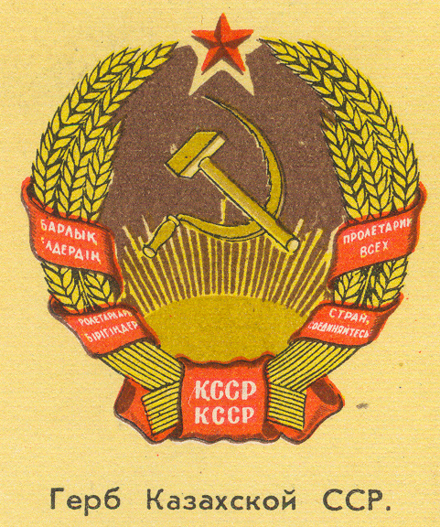
КазССР
5 декабря 1936 года VIII Чрезвычайный съезд Советов СССР принял новую Конституцию, в составе которой было 11 союзных республик, в том числе и КазССР.

Slide 19
СПАСИБО ЗА ВНИМАНИЕ

